Slide 1
数字图象处理
中国科学技术大学
电子工程与信息科学系
主讲教师：李厚强 (lihq@ustc.edu.cn)
周文罡 (zhwg@ustc.edu.cn)
李 礼 (lil1@ustc.edu.cn)
助 教：刘为顺 (liuws@mail.ustc.edu.cn)
景卓然 (j1810188947@mail.ustc.edu.cn)
课件下载：https://ustc-dip.github.io/

Slide 2
第3章 灰度变换与空域滤波
3.1 背景知识
3.2 基本灰度变换
3.3 直方图处理
3.4 空间滤波基础
3.5 空域平滑
3.6 空域锐化

Slide 3
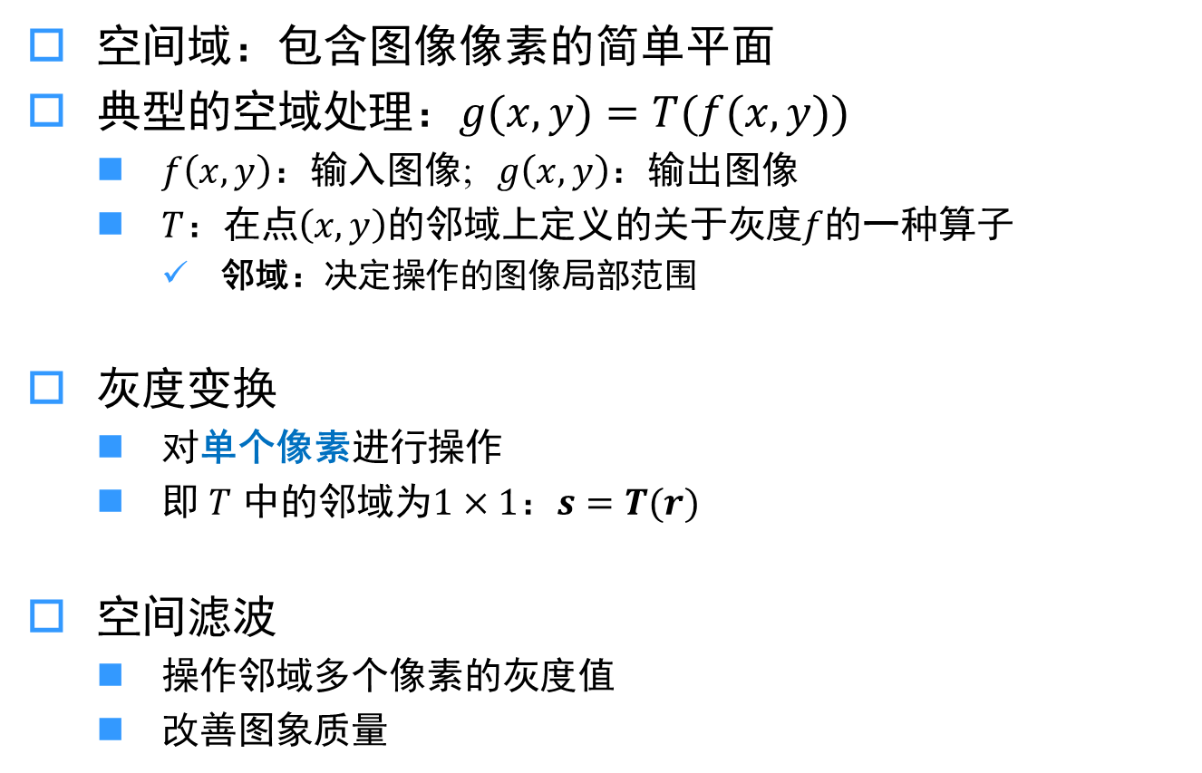
灰度变换与空间滤波基础
空间域：包含图像像素的简单平面
典型的空域处理：$g(x,y)=T(f(x,y))$
  $f\left(x,y\right)$：输入图像; $g\left(x,y\right)$：输出图像
  $T$：在点$\left(x,y\right)$的邻域上定义的关于灰度$f$的一种算子
    邻域：决定操作的图像局部范围
灰度变换
  对单个像素进行操作
  即 $T$ 中的邻域为$1×1$：$s=T(r)$
空间滤波
  操作邻域多个像素的灰度值
  改善图象质量

Slide 4
灰度变换
邻域为1×1时的灰度变换
对比度拉伸函数
阈值处理函数

Slide 5
第3章 灰度变换与空域滤波
3.1 背景知识
3.2 基本灰度变换
3.3 直方图处理
3.4 空间滤波基础
3.5 空域平滑
3.6 空域锐化

Slide 6
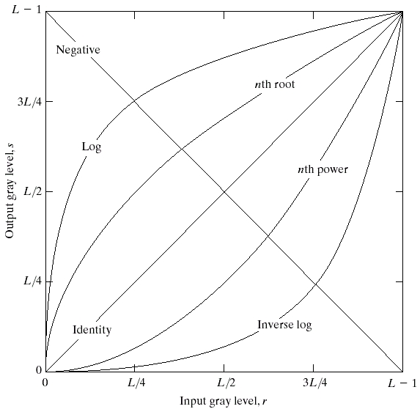

常见灰度变换
灰度变换 $s=T\left(r\right)$
  $r为$数字量且取值有限（256种），该映射可通过查找表实现
  单调性：保序变换（rank-preserving）
    变换前后，灰度级的相对大小关系不变或正好相反

Slide 7
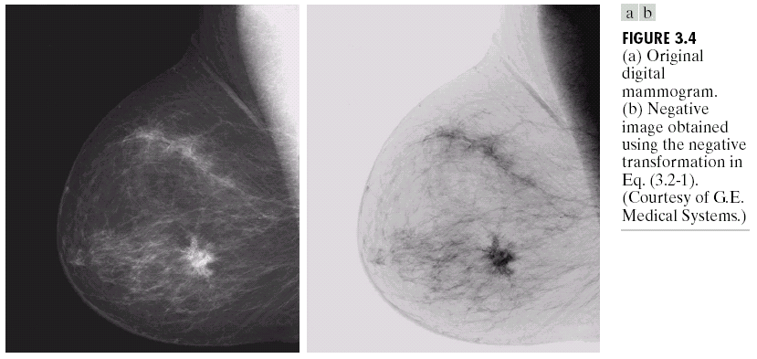

常见灰度变换－图象求反
灰度变换函数： $s=L−1−r$
  适用于增强嵌入图像暗色区域中的白色或灰色细节

Slide 8
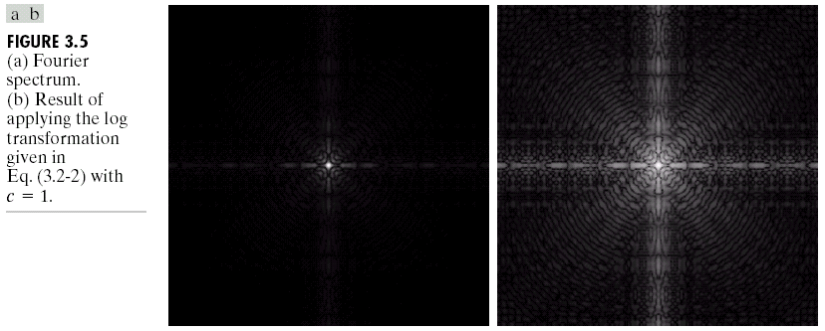
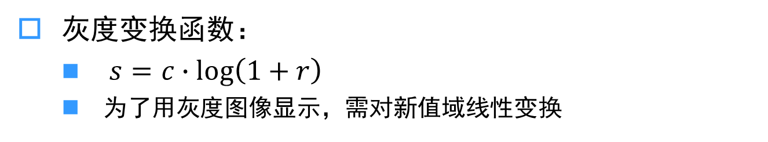
常见灰度变换－对数变换
灰度变换函数：
  $s=c∙log\left(1+r\right)$
  为了用灰度图像显示，需对新值域线性变换
Notes:
富立叶频谱0~1.5X10⁶

Slide 9
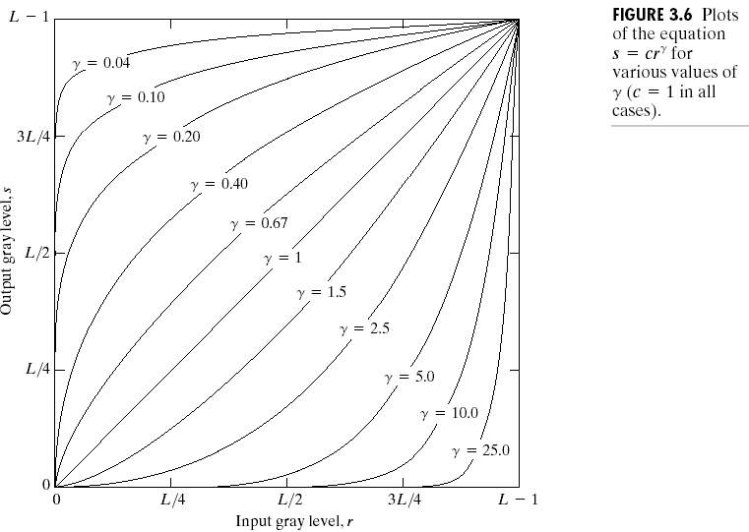

常见灰度变换－指数变换
灰度变换函数： $s=c∙r^{γ}$

Slide 10
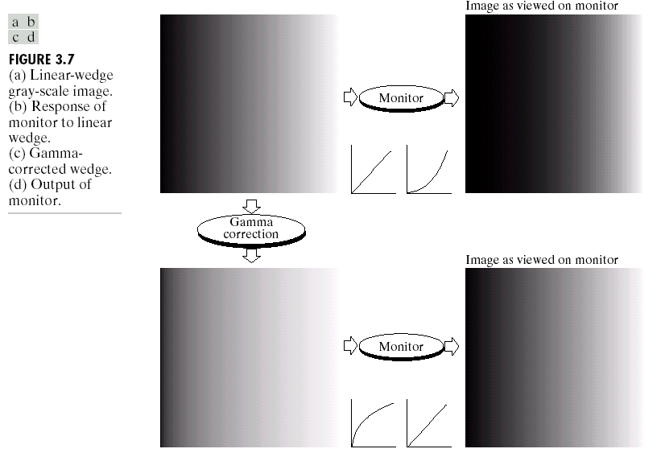
指数变换－伽马校正
阴极射线管(CRT)设备有一个灰度-电压响应，是一个指数变化范围约为1.8~2.5的幂函数
γ=2.5
γ=0.4
Notes:
阴极射线管(CRT)设备有一个灰度-电压响应，该响应是一个指数变化范围约为1.8~2.5的幂函数。在图 3.6中，用y=2.5时的参考曲线，我们看到，这种显示系统产生的图像往往要比期望的图像暗。这个结果在图 3.7 加以说明。图 3.7(a)显示了一幅输入到监视器的简单灰度斜坡(渐变)图像。如期望的那样，监视器表现了输出比输入暗，如图 3.7(b)所示。在这种情况下，伽马校正很简单。我们需要做的只是将图像输人到监视器前进行预处理，即进行=r5=°4变换。结果如图 3.7(c)所示。当输人到相同的监视器时，这一伽马校正过的输入产生外观上接近于原图像的输出，如图3.7()所示。类似的分析也适用于其他图像设备，如扫描仪和打印机。唯一的不同是随设备而定的伽马值(Poynton[1996])。

Slide 11
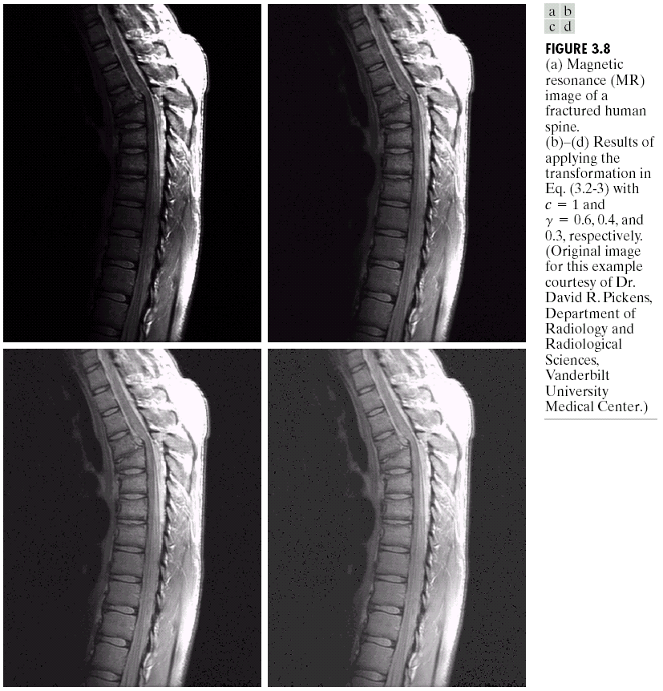

Slide 12
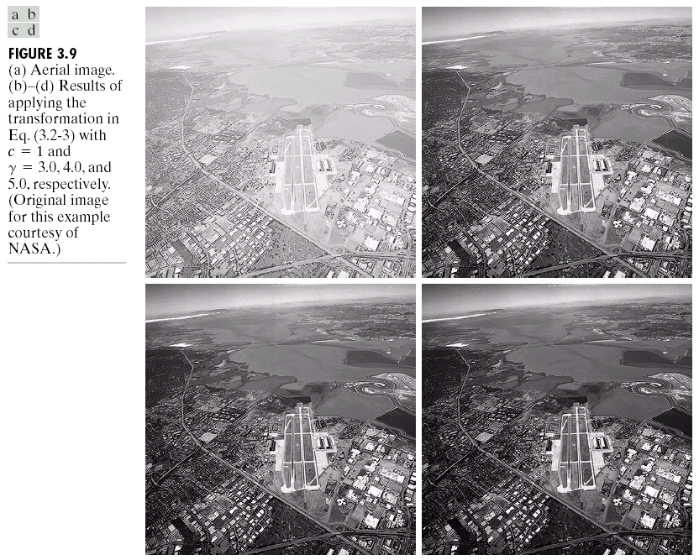

Slide 13
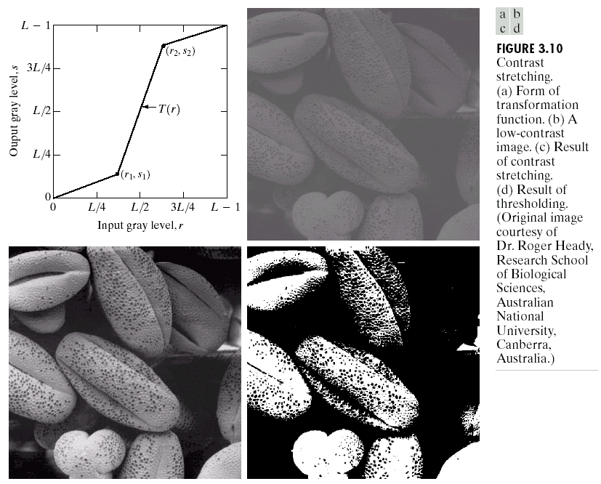
分段线性变换函数－对比度拉伸

Slide 14
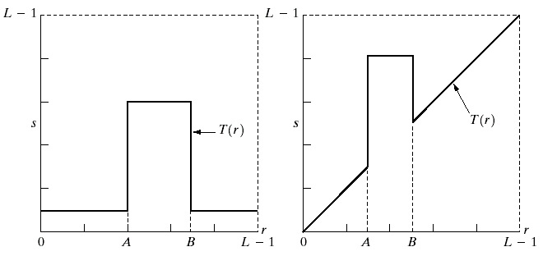
分段线性变换函数－灰度级切分
大动脉血管造影照片
Notes:
图3.12()是一幅靠近肾脏区域的大动脉血管造影照片(见1.3.2节对这幅图像更详细的解释)。该例的目的是使用灰度级分层来突出主要血管，使其更亮一些，如同注射造影剂的效果那样。图3.12(b)显示了使用图 3.11(a)给出的变换的结果，所选范围接近数值的顶端，因为感兴趣的范围比背景亮。该变换的最终结果是血管和肾脏部分显现白色，而其他灰度显示为黑色。这种类型的增强产生了一幅二值图像，这对于研究(用于检测血管堵塞的)造影剂的流动是很有用的。另一方面，如果我们的兴趣在于研究感兴趣区域的实际灰度值，则可使用图3.11(b)中的变换图3.12(c)显示了使用这样一个变换后的结果:近似等于平均灰度的中等灰度区域的灰度范围设置为黑色而其他灰度保持不变。这里，我们看到主血管和肾脏区域部分的灰度级色调保持不变。当我们的兴趣是测量系列图像中造影剂随时间流动时，这种结果是很有用的。

Slide 15
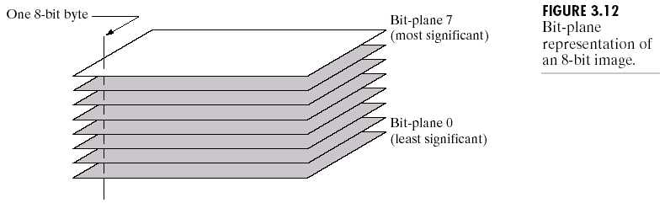
比特面分割
在256级灰度图象中，每个像素灰度由8比特组成
  如何快速计算比特面？

Slide 16
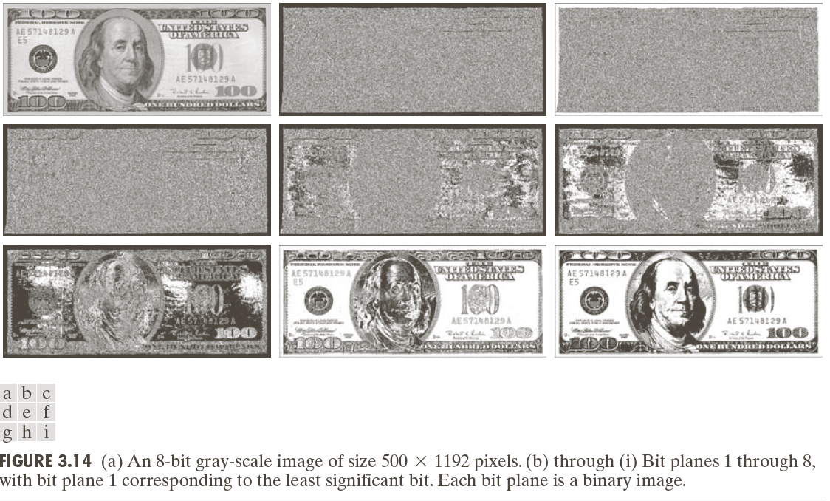
比特面分割
给定一副灰度图象，不同的比特面等价于何种灰度变换？

Slide 17
第3章 灰度变换与空域滤波
3.1 背景知识
3.2 基本灰度变换
3.3 直方图处理
3.4 空间滤波基础
3.5 空域平滑
3.6 空域锐化

Slide 18
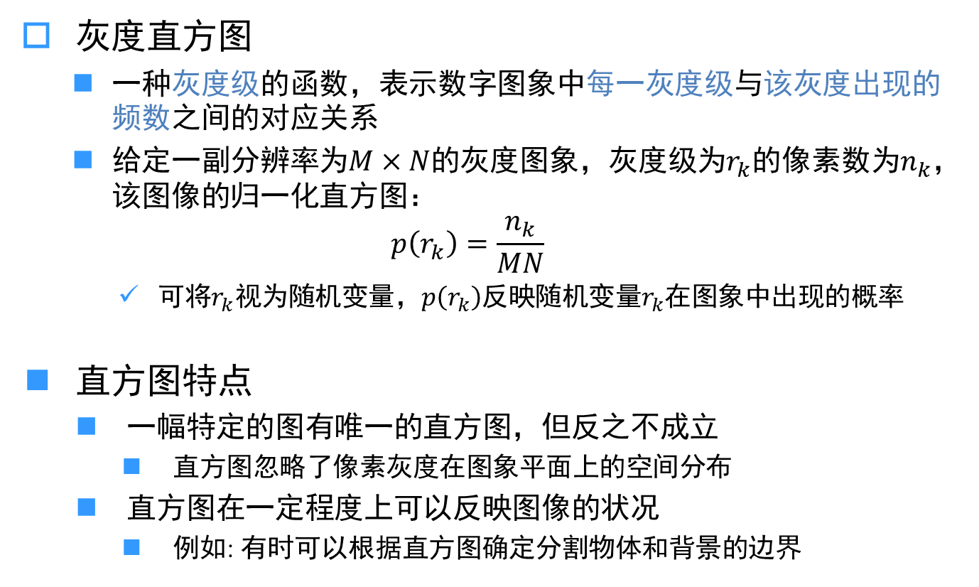
灰度直方图
灰度直方图
  一种灰度级的函数，表示数字图象中每一灰度级与该灰度出现的频数之间的对应关系
  给定一副分辨率为$M×N的$灰度图象，灰度级为$r_{k}$的像素数为$n_{k}$，该图像的归一化直方图：
  $$p\left(r_{k}\right)=\frac{n_{k}}{MN}$$
    可将$r_{k}视为随机变量，p\left(r_{k}\right)反映随机变量r_{k}$在图象中出现的概率
直方图特点
  一幅特定的图有唯一的直方图，但反之不成立
    直方图忽略了像素灰度在图象平面上的空间分布
  直方图在一定程度上可以反映图像的状况
    例如: 有时可以根据直方图确定分割物体和背景的边界

Slide 19
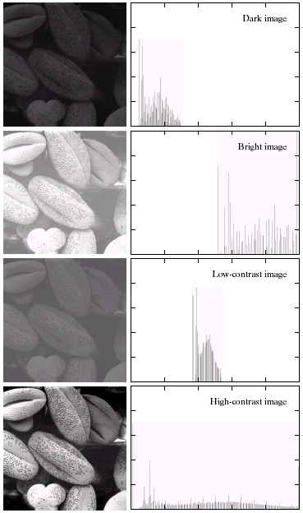

灰度直方图
灰度直方图
  一种灰度级的函数，表示数字图象中每一灰度级与该灰度出现的频数之间的对应关系
  给定一副分辨率为$M×N的$灰度图象，灰度级为$r_{k}$的像素数为$n_{k}$，该图像的归一化直方图：
  $$p\left(r_{k}\right)=\frac{n_{k}}{MN}$$
    可将$r_{k}视为随机变量，p\left(r_{k}\right)反映随机变量r_{k}$在图象中出现的概率
低对比度图像的灰度级较窄
高对比度图像中直方图分量覆盖了很宽的灰度级范围

Slide 20
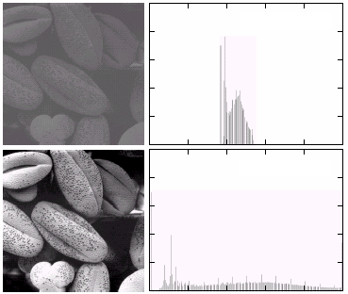
直方图的灰度变换
基于直方图的灰度变换
  不改变像素的位置，只改变像素的灰度值
通过修改直方图可以达到增强图象的对比度、使感兴趣的部分看得更清楚
  整体改善图象质量，避免“管中窥豹”式处理
低对比度
高对比度

Slide 21

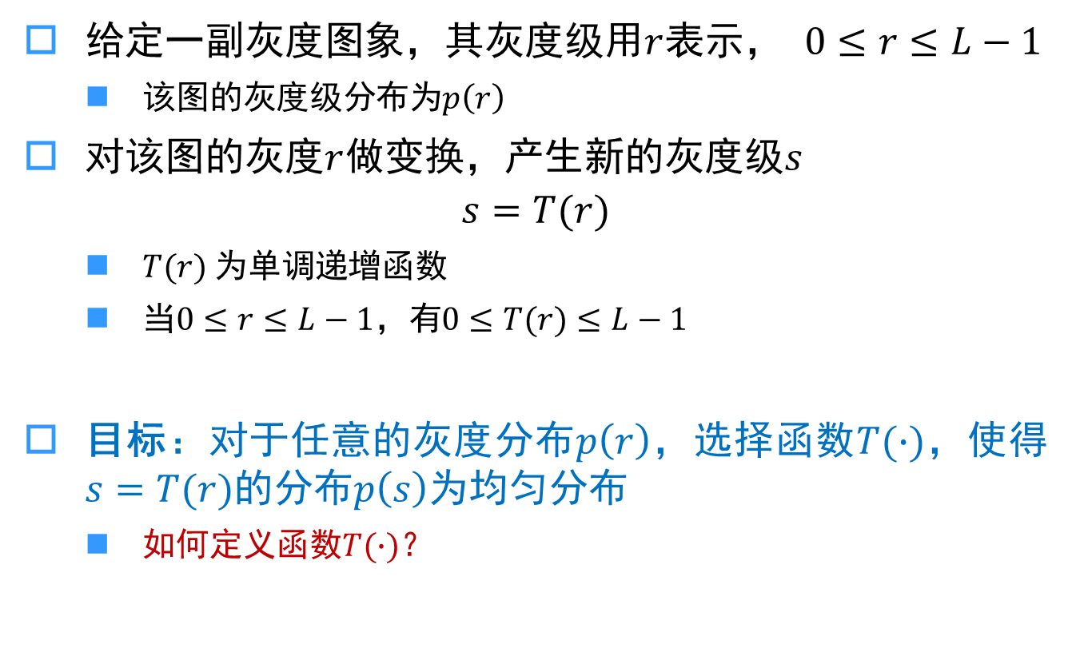
直方图均衡
给定一副灰度图象，其灰度级用$r$表示， $0≤r≤L−1$
  该图的灰度级分布为$p\left(r\right)$
对该图的灰度$r$做变换，产生新的灰度级$s$
$$s=T(r)$$
  $T(r)$为单调递增函数
  当$0≤r≤L−1$，有$0≤T(r)≤L−1$
目标：对于任意的灰度分布$p\left(r\right)$，选择函数$T(∙)$，使得$s=T(r)$的分布$p\left(s\right)$为均匀分布
  如何定义函数$T(∙)$？
$$s=T\left(r\right)=(L−1)\int_{0}^{r}{p_{r} \left(w\right)dw}$$

Slide 22
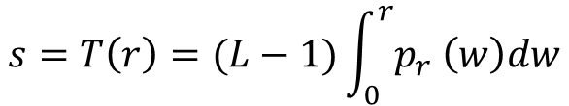

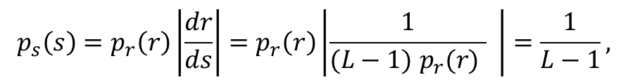

直方图均衡
$$s=T\left(r\right)=(L−1)\int_{0}^{r}{p_{r} \left(w\right)dw}$$
$\frac{ds}{dr}=(L−1)$ $p_{r}(r)$
由莱布尼茨准则，
$$p_{s}\left(s\right)=p_{r}\left(r\right)\left|\frac{dr}{ds}\right|=p_{r}\left(r\right)\left|\frac{1}{(L−1) p_{r}(r) } \right|=\frac{1}{L−1},$$
$$0≤s≤L−1$$
直方图均衡离散化形式：

Slide 23
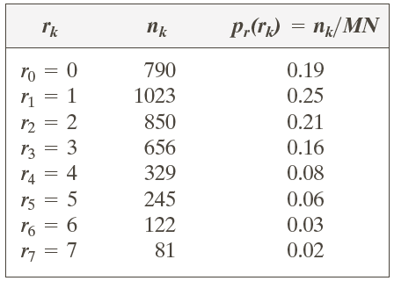
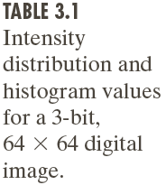
直方图均衡
数字图象直方图计算实例
  离散直方图均衡后的结果往往不是理想的均匀分布

Slide 24

直方图均衡
直方图均衡：直方图拉伸
  增加图象灰度跨越范围，从而增强对比度
$$s=T\left(r\right)=(L−1)\int_{0}^{r}{p_{r} \left(w\right)dw}$$
灰度均衡变换函数

Slide 25
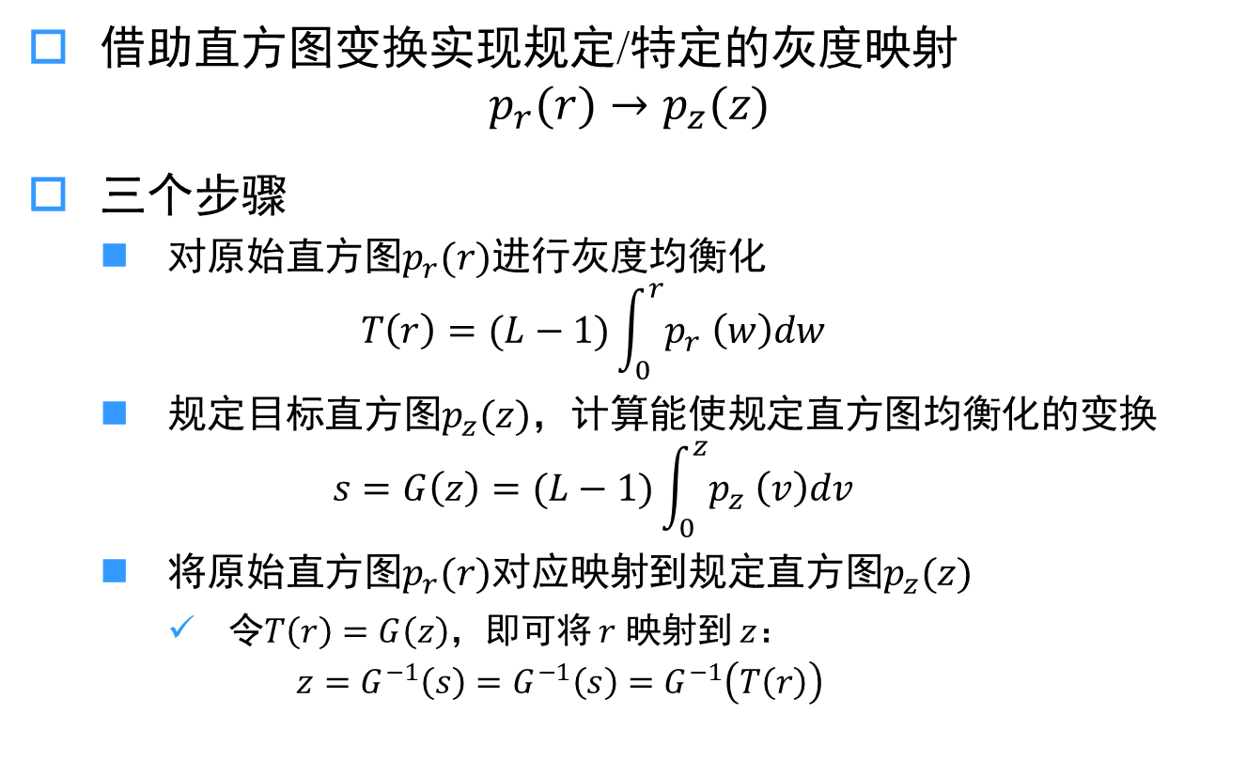
直方图匹配（直方图规定化）
借助直方图变换实现规定/特定的灰度映射
$$p_{r}(r)→p_{z}(z)$$
三个步骤
  对原始直方图$p_{r}(r)$进行灰度均衡化
  $$T\left(r\right)=(L−1)\int_{0}^{r}{p_{r} \left(w\right)dw}$$
  规定目标直方图$p_{z}(z)$，计算能使规定直方图均衡化的变换
  $$s=G\left(z\right)=(L−1)\int_{0}^{z}{p_{z} \left(v\right)dv}$$
  将原始直方图$p_{r}(r)$对应映射到规定直方图$p_{z}(z)$
    令$T\left(r\right)=G\left(z\right)$，即可将 $r$ 映射到 $z$：
    $$z=G^{−1}\left(s\right)=G^{−1}\left(s\right)=G^{−1}\left(T\left(r\right)\right)$$

Slide 26
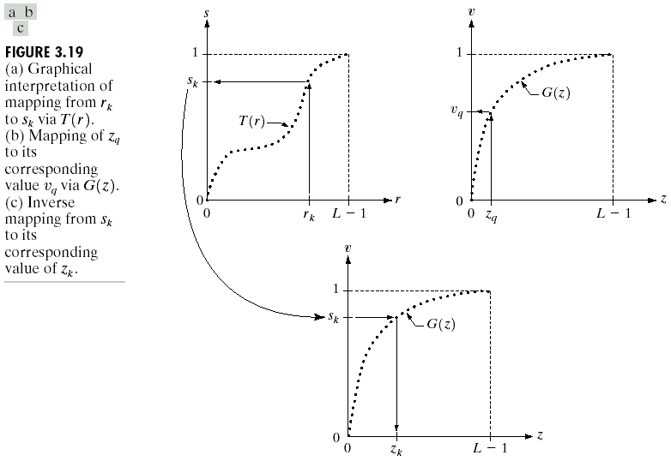

直方图匹配（直方图规定化）
$$G(z)=T(r)$$

Slide 27
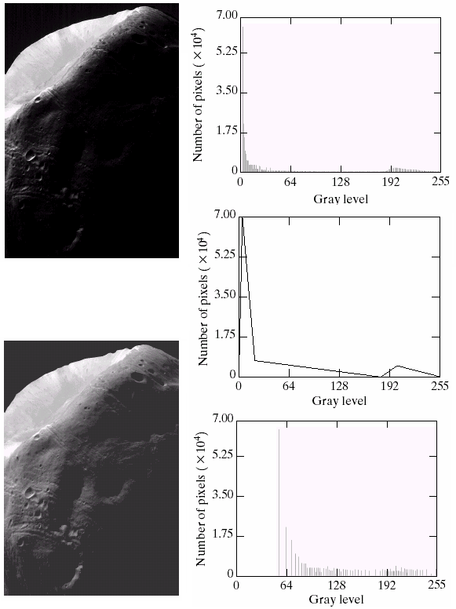
直方图匹配
原图 | 原图直方图
 | 匹配目标直方图
处理后图像
 | 处理后直方图

Slide 28
直方图均衡 vs. 直方图匹配
直方图均衡：
  自动增强
  效果不易控制
  总得到全图增强的结果
直方图匹配：
  有选择地增强
  须给定需要的直方图
  可特定增强的结果
直方图均衡可以看作是匹配直方图为均匀分布的直方图匹配

Slide 29
局部直方图处理
图像局部邻域的直方图均衡化
  以图像中每个像素的邻域中的灰度分布为基础
  显示图象局部区域中被隐藏的信息
Notes:
前两节讨论的直方图处理方法是全局性的，在某种意义上，像素被基于整幅图像的灰度分布的变换函数修改。虽然这种全局方法适用于整个图像的增强，但存在这样的情况，增强图像中小区域的细节也是需要的。这些区域中，一些像素的影响在全局变换的计算中可能被忽略了，因为全局变换没有必要保证期望的局部增强。解决方法是以图像中每个像素的邻域中的灰度分布为基础设计变换函数。
该过程是定义一个邻域，并把该区域的中心从一个像素移至另一个像素。在每个位置,计算邻域中的点的直方图,并且得到的不是直方图均衡化，就是规定化变换函数。这个函数最终用于映射邻域中心像素的灰度。然后，邻域的中心被移至一个相邻像素位置，并重复该过程。当

Slide 30
基于统计分布的图像增强
基于图像的直方图，很容易计算出图像像素灰度的均值和标准差
基于像素邻域的均值和标准差，可以选择性地对某些像素灰度进行增强

Slide 31
第3章 灰度变换与空域滤波
3.1 背景知识
3.2 基本灰度变换
3.3 直方图处理
3.4 空间滤波基础
3.5 空域平滑
3.6 空域锐化

Slide 32
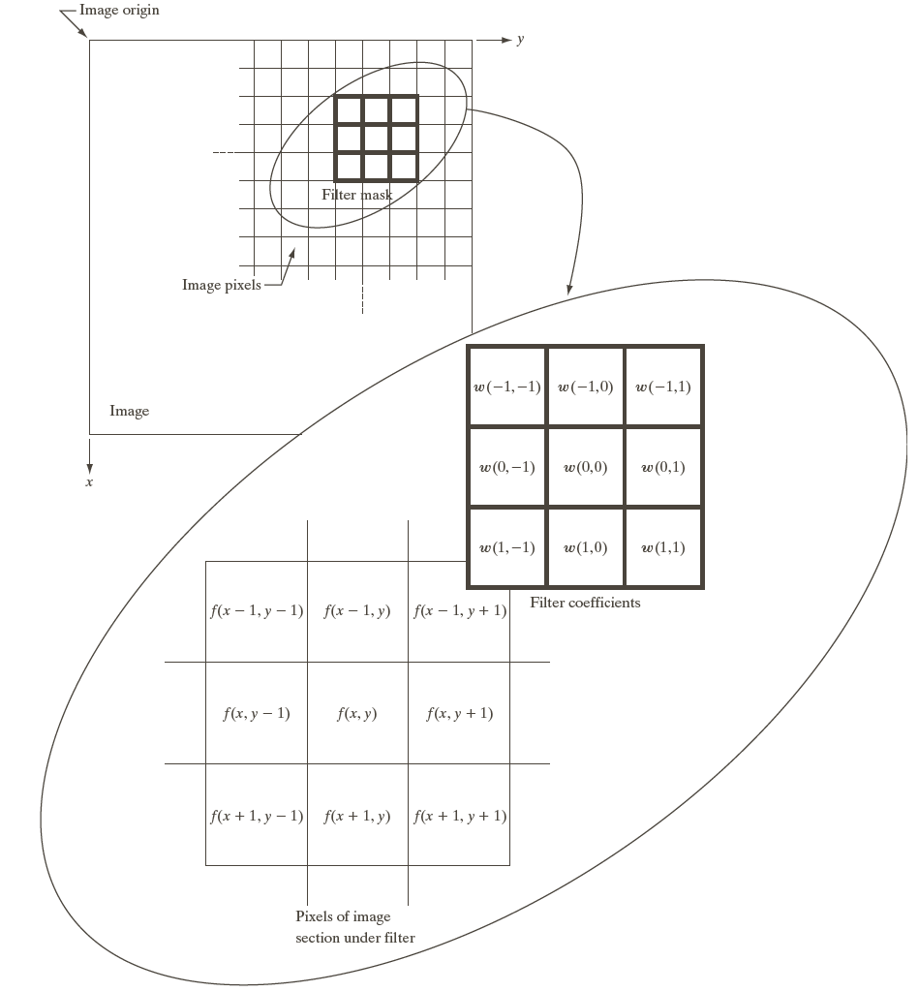
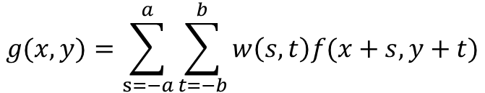
空域滤波机制
$$g(x,y)=\sum_{s=−a}^{a}{\sum_{t=−b}^{b}{w\left(s,t\right)f(x+s,y+t)}}$$
相关 vs. 卷积：卷积运算需要对卷积核进行反转操作，而相关不需要。

Slide 33
空间相关与卷积：一维情况
边界延拓：
1）补零延拓
2）对称延拓
3）复制延拓
4）循环延拓

Slide 34
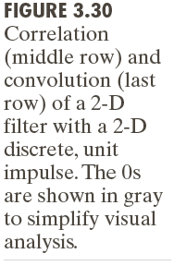
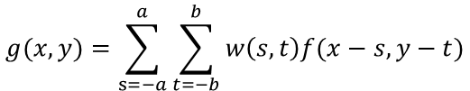
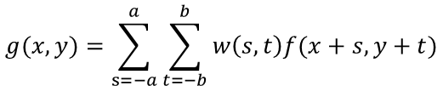
空间相关与卷积：二维情况
相关运算：
$$g(x,y)=\sum_{s=−a}^{a}{\sum_{t=−b}^{b}{w\left(s,t\right)f(x+s,y+t)}}$$
卷积运算：
$$g(x,y)=\sum_{s=−a}^{a}{\sum_{t=−b}^{b}{w\left(s,t\right)f(x−s,y−t)}}$$

Slide 35

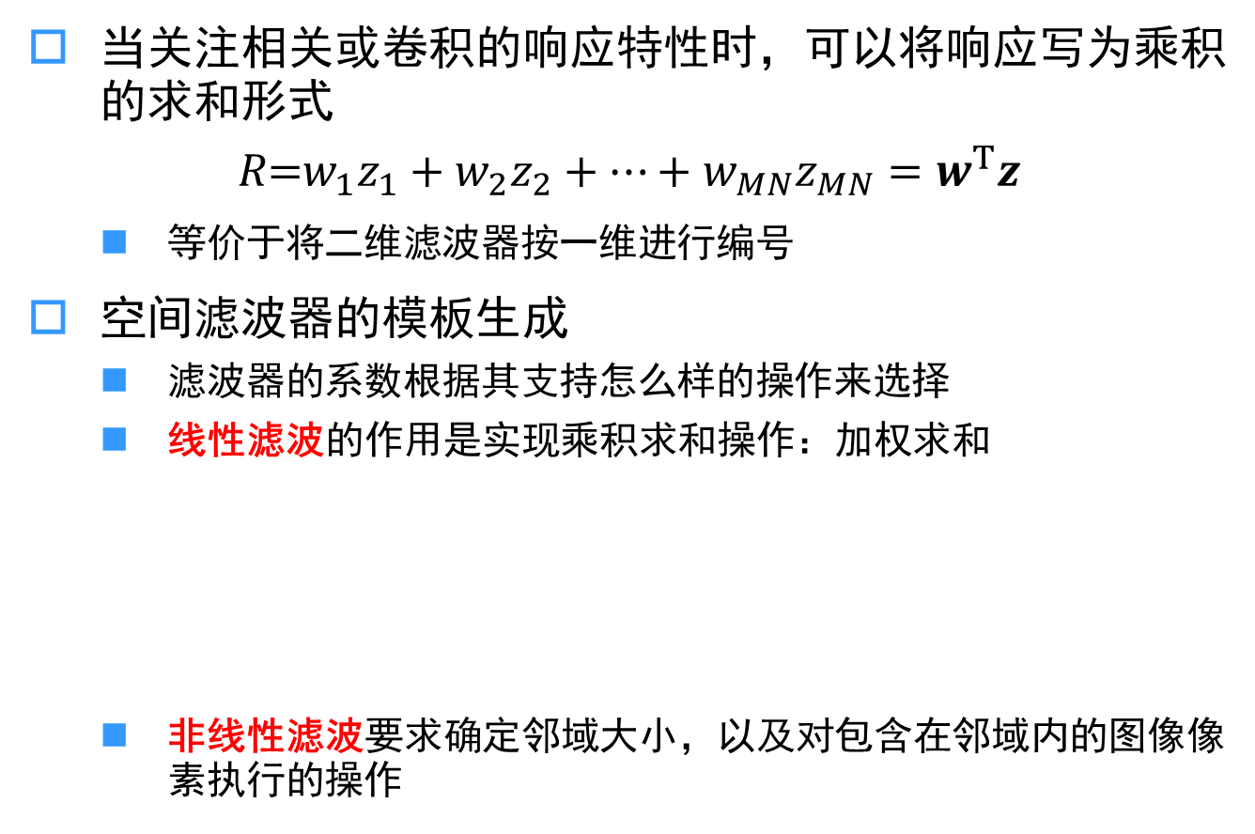
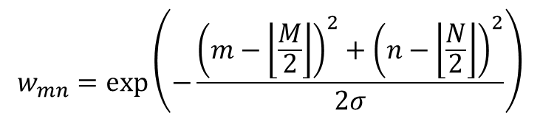
滤波器的向量表示与模板生成
当关注相关或卷积的响应特性时，可以将响应写为乘积的求和形式
$$R\text{=}w_{1}z_{1}+w_{2}z_{2}+⋯+w_{MN}z_{MN}=w^{T}z$$
  等价于将二维滤波器按一维进行编号
空间滤波器的模板生成
  滤波器的系数根据其支持怎么样的操作来选择
  线性滤波的作用是实现乘积求和操作：加权求和
  非线性滤波要求确定邻域大小，以及对包含在邻域内的图像像素执行的操作
$$w_{mn}=exp⁡\left(−\frac{{\left(m−\left\lfloor \frac{M}{2}\right\rfloor \right)}^{2}+{\left(n−\left\lfloor \frac{N}{2}\right\rfloor \right)}^{2}}{2σ}\right)$$
$$w_{mn}=\frac{1}{MN}$$

Slide 36
第3章 灰度变换与空域滤波
3.1 背景知识
3.2 基本灰度变换
3.3 直方图处理
3.4 空间滤波基础
3.5 空域平滑
3.6 空域锐化

Slide 37
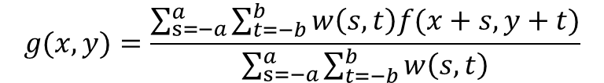
平滑滤波器
局部平均法
  局部平均法是用某象素邻域内的各点灰度的平均值来代替该象素原来的灰度值。
$$g(x,y)=\frac{\sum_{s=−a}^{a}{\sum_{t=−b}^{b}{w\left(s,t\right)f(x+s,y+t)}}}{\sum_{s=−a}^{a}{\sum_{t=−b}^{b}{w\left(s,t\right)}}}$$

Slide 38
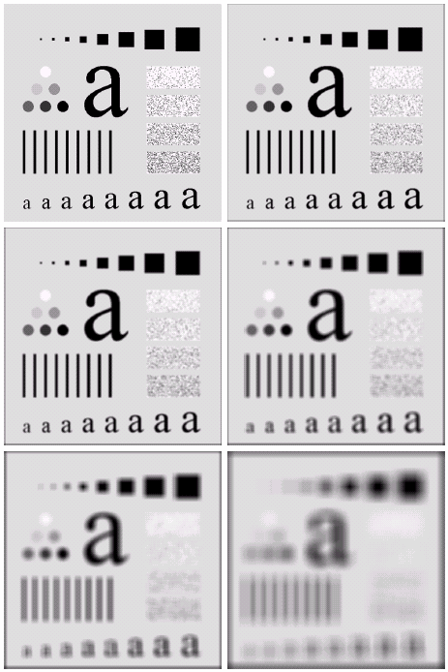
图像平滑
原图 | n=3方形均值滤波
n=5方形均值滤波 | n=9方形均值滤波
n=15方形均值滤波 | n=35方形均值滤波

Slide 39
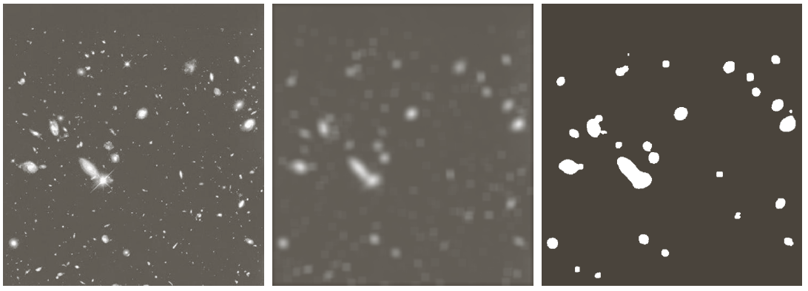
图像平滑

Slide 40
统计排序滤波器
中值滤波
  用局部邻域（窗口）里的中值来代替上述局部平均法中的局部平均值。即将以该点为中心的某个窗口框住的各象素的中间值作为处理后图象中该点象素的值。
  二维中值滤波的概念是一维的推广。
  以一维为例：
    奇数窗口中五点的值为 88、95、230、110、120，按大小重排这五个值得 88、95、110、120、230，其位于中间位置上的“中值”是110。
    典型应用：国民家庭收入统计（中位数）
其他统计排序滤波器
  最大值滤波器，最小值滤波器

Slide 41
中值滤波保边缘的性能

Slide 42
二维中值滤波窗口
大小、形状均可调节
█ █ █
█ █ █
█ █ █
方形
█
█ █ █
█
十字形
█
███
█████
███
█
菱形

Slide 43
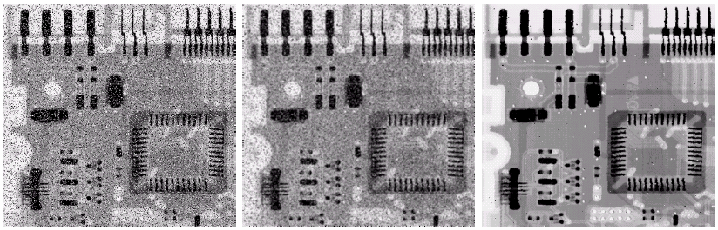
例
椒盐噪声：一种脉冲噪声，以黑白点形式叠加在图像上
从左到右依次分别为
椒盐噪声污染的电路板X光图像
用3*3均值掩模去除噪声
用3*3中值滤波器去除噪声
去除椒盐噪声使用自适应中值滤波器的效果会更好一些

Slide 44
第3章 灰度变换与空域滤波
3.1 背景知识
3.2 基本灰度变换
3.3 直方图处理
3.4 空间滤波基础
3.5 空域平滑
3.6 空域锐化

Slide 45
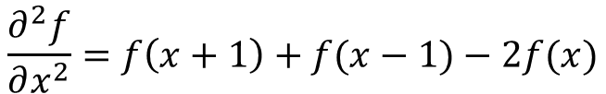

空域锐化
图象锐化针对常见的图像模糊、边缘不清晰所采取的处理方法
图象锐化能加强图象的轮廓，使图象看起来比较清楚。
锐化处理的主要目的：突出灰度的过渡部分
  常用一阶微分和二阶微分的锐化滤波器
$$\frac{∂f}{∂x}=f\left(x+1\right)−f(x)$$
$$\frac{∂^{2}f}{∂x^{2}}=f\left(x+1\right)+f(x−1)−2f(x)$$
  $$\frac{∂^{2}f}{∂x^{2}}≈f_{x}\left(x+0.5\right)−f_{x}\left(x−0.5\right)=f\left(x+1,y\right)−2f\left(x,y\right)+f(x−1,y)$$

Slide 46
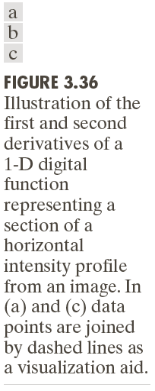
空域锐化

Slide 47
一阶微分锐化图像
分析表明微分可以突出高频成分，从而使图象轮廓清晰。因此在空间域可用微分法锐化图象。
图象处理中常用的微分方法是“梯度法”，即用梯度作为锐化图象的度量。
  对于数字图象，则用差分来表示梯度。
实际应用中，为了获得各向同性的度量，用梯度的模代替梯度。

Slide 48
一阶微分锐化图像
典型的差分运算，可表示为：

Slide 49
梯度算子
-1 | 0
0 | 1
0 | -1
1 | 0
Roberts算子
Sobel算子
Prewitt算子
Kirsch算子
－1 | －2 | －1
0 | 0 | 0
1 | 2 | 1
－1 | 0 | 1
－2 | 0 | 2
－1 | 0 | 1
－1 | －1 | －1
0 | 0 | 0
1 | 1 | 1
－1 | 0 | 1
－1 | 0 | 1
－1 | 0 | 1
模板中，所有系数之和为零，使灰度恒定区域的响应为零
5 | 5 | 5
－3 | 0 | －3
－3 | －3 | －3
－3 | 5 | 5
－3 | 0 | 5
－3 | －3 | －3

Slide 50
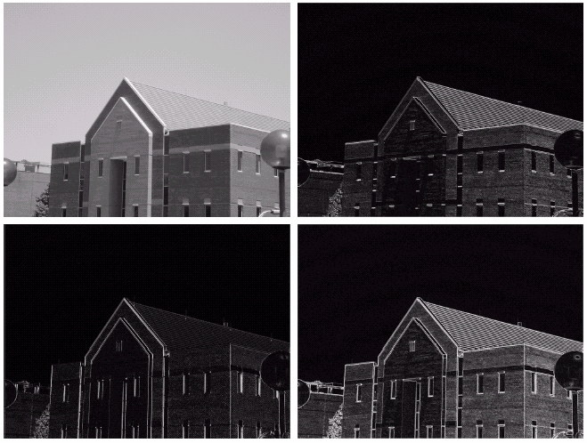
梯度算子
原图
|Gy|
|Gx|
|Gx|
+ |Gy|

Slide 51
一阶微分锐化图像
基于Sobel算子的一阶锐化
  对图象施加了平滑和差分操作
－1 | －2 | －1
0 | 0 | 0
1 | 2 | 1
－1 | 0 | 1
－2 | 0 | 2
－1 | 0 | 1

Slide 52
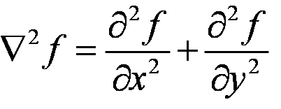
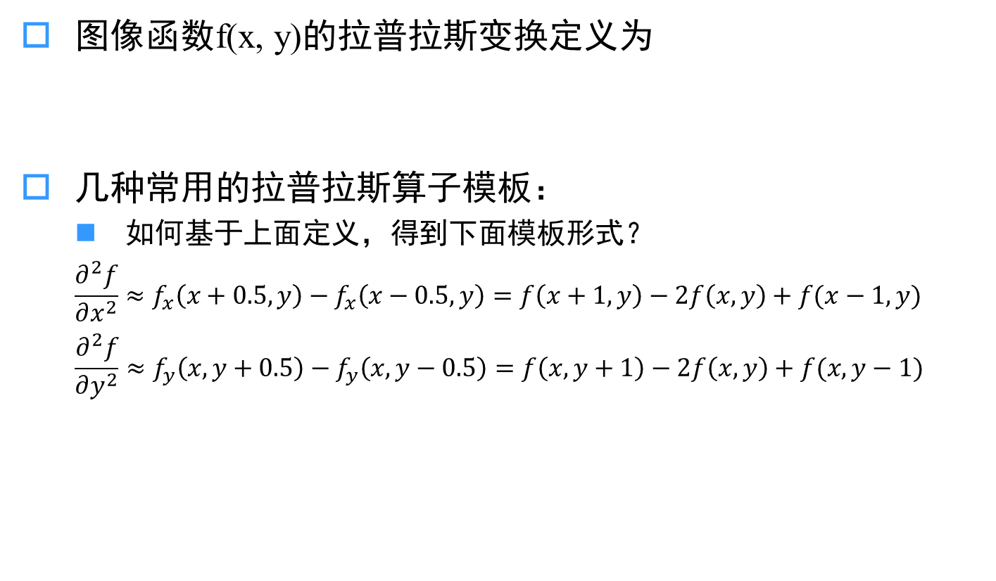
拉普拉斯算子
图像函数f(x, y)的拉普拉斯变换定义为
几种常用的拉普拉斯算子模板：
  如何基于上面定义，得到下面模板形式？
  $$\frac{∂^{2}f}{∂x^{2}}≈f_{x}\left(x+0.5,y\right)−f_{x}\left(x−0.5,y\right)=f\left(x+1,y\right)−2f\left(x,y\right)+f(x−1,y)$$
  $$\frac{∂^{2}f}{∂y^{2}}≈f_{y}\left(x,y+0.5\right)−f_{y}\left(x,y−0.5\right)=f\left(x,y+1\right)−2f\left(x,y\right)+f(x,y−1)$$
0 | 1 | 0
1 | -4 | 1
0 | 1 | 0
0 | -1 | 0
-1 | 4 | -1
0 | -1 | 0
1 | 1 | 1
1 | -8 | 1
1 | 1 | 1
-1 | -1 | -1
-1 | 8 | -1
-1 | -1 | -1

Slide 53

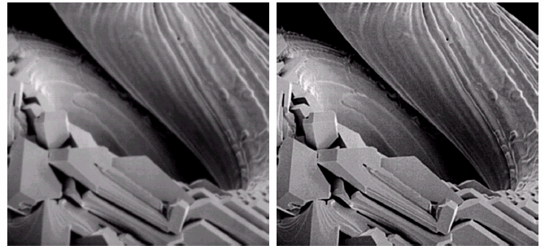
使用拉普拉斯算子进行图像增强

Slide 54
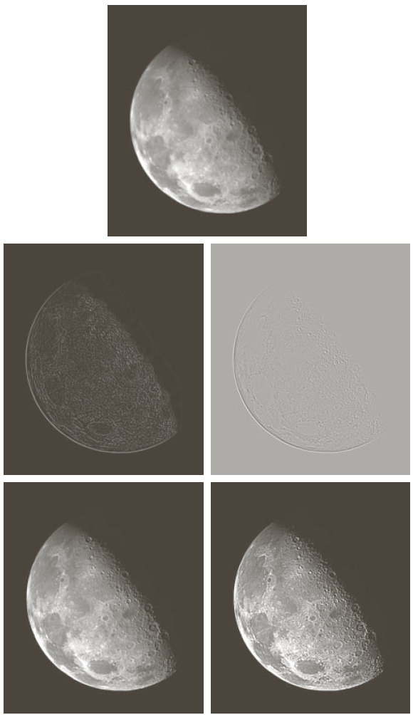
使用拉普拉斯算子进行图像增强

